Slide 1


Esercizi svolti di Progettazione di algoritmi Facoltà di Ingegneria dell'informazione, informatica e statistica
Dipartimento di informatica
Anno Accademico 2022-2023
Esercitazione 1
Notes:
1

Slide 2
Es. 1. Componenti fortemente connesse archi esterni/interni in una DFS
Testo
Per un grafo diretto G, diciamo che un arco da u a v e’ interno se u e v appartengono alla stessa componente fortemente connessa e altrimenti diciamo che e’ esterno. In relazione ad una qualsiasi DFS, rispondere alle seguenti domande:
un arco in avanti puo’ essere esterno?
un arco di attraversamento puo’ essere interno?
un arco di attraversamento puo’ essere esterno?
un arco all’indietro puo’ essere esterno?
Per ognuna, in caso affermativo esibire un esempio e altrimenti dimostrare l’impossibilita’.

Slide 3
Es. 1. Componenti fortemente connesse archi esterni/interni in una DFS
Ricorda che
Un arco in avanti (forward edge) in una DFS rappresenta un arco che collega un nodo a un suo discendente nell'albero DFS.
Un arco di attraversamento (cross edge) rappresenta un arco che collega due nodi non in relazione gerarchica tra loro, ovvero non uno dei due è discendente dell'altro.
Un arco all'indietro (back edge) rappresenta un arco che collega un nodo ad un suo antenato nell'albero DFS.

Slide 4
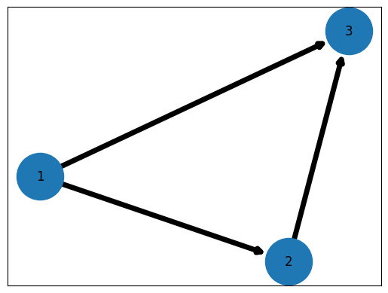
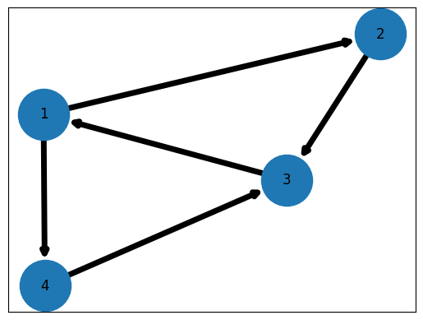
Es. 1. Componenti fortemente connesse archi esterni/interni in una DFS
Soluzione
1. Sì, un arco in avanti può essere esterno. Nell’esempio in figura l’arco (1,3) e’ un arco in avanti della visita DFS (1, 2, 3) che collega due nodi di due diverse componenti fortemente connesse.
2. Sì, un arco di attraversamento può essere interno. Nell’esempio in figura l’arco (4,3) e’ un arco di attraversamento della visita DFS (1, 2, 3, 4) che collega due nodi della stessa componente fortemente connessa.

Slide 5
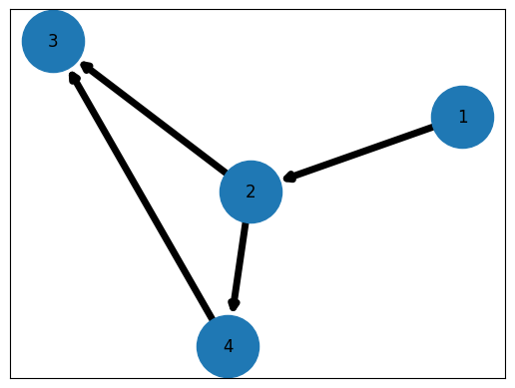
Es. 1. Componenti fortemente connesse archi esterni/interni in una DFS
Soluzione
3. Sì, un arco di attraversamento può essere esterno. Nell’esempio in figura l’arco (4,3) e’ un arco in avanti della visita DFS (1, 2, 3, 4) che collega due nodi di due diverse componenti fortemente connesse.
4. No, un arco all'indietro non può essere esterno, in quanto collega un nodo ad un suo antenato, e quindi entrambi i nodi appartengono alla stessa componente fortemente connessa.

Slide 6
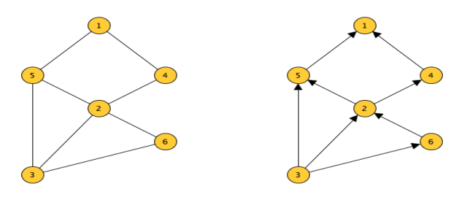
Es. 2. Algoritmo per orientare gli archi in un grafo non orientato in modo da ottenere un DAG
Testo
Dato un grafo G, descrivere un algoritmo che ne orienta gli archi in modo da creare un grafo G’ diretto e aciclico. L’algoritmo deve avere complessita’ O(n + m).
Ad esempio per il grafo sopra a sinistra un orientamento degli archi lecito e’ quello riportato sopra a destra.

Slide 7
Es. 2. Algoritmo per orientare gli archi in un grafo non orientato in modo da ottenere un DAG
Idea
Per ogni nodo u segniamo u come visitato e osserviamo tutti i suoi archi uscenti verso gli adiacenti v. Per ogni adiacente v, se v e’ segnato come visitato, direzioniamo l’arco da v ad u, altrimenti da u a v. Per costruzione otterremo un DAG.

Slide 8
Es. 2. Algoritmo per orientare gli archi in un grafo non orientato in modo da ottenere un DAG
Soluzione
def generate_DAG(graph):
di_graph = {node: set() for node in graph}
visited = {node: False for node in graph}
for node in graph:
visited[node] = True
for adjacent in graph[node]:
if visited[adjacent]:
di_graph[adjacent].add(node)
else:
di_graph[node].add(adjacent)
return di_graph
Questo può andar bene,
ma c’è un modo più facile!

Slide 9
Soluzione
Questo problema è più semplice di quanto non sembri.
Sappiamo che G è un DAG se e solo se è possibile ordinare i nodi in modo che u ≤ v implica che esiste un cammino da u a v in G. Per assicurare questa proprietà, è sufficiente ordinare in modo arbitrario i nodi e poi per ogni arco (u, v) nel grafo non orientato si mette un arco u→v se u ≤ v oppure v→v se v ≤ u.
Più concretamente, avendo la matrice di adiacenza di G, e prendendo semplicemente l’ordine derivante dal posizionamento della matrice, è sufficiente ricopiare la matrice e cancellare tutti gli 1 nella parte inferiore della matrice (in cui i>j) [𝒪(n²)].
Avendo le liste di adiacenza (e immaginando ancora di rappresentare i nodi con numeri interi) è sufficiente cancellare nella lista di adiacenza di u tutti i nodi v tali che v ≤ u [𝒪(m+n)].

Slide 10
Es. 3. Dire se v è un nodo principale in un grafo orientato
Testo
Un vertice v in un grafo diretto G, si dice principale se ogni altro vertice in G puo’ essere raggiunto con un cammino diretto che parte da v.
Descrivere un algoritmo che dati un grafo G e un vertice v, determina se v e’ un vertice principale in G. L’algoritmo deve avere complessita’ O(n+m).

Slide 11
Es. 3. Dire se v è un nodo principale in un grafo orientato
Idea
In un grafo orientato, un nodo è considerato un "nodo principale" se è raggiungibile da tutti gli altri nodi del grafo attraverso un percorso diretto. In altre parole, tutti i nodi del grafo raggiungono il "nodo principale".
Per verificare se v è un nodo con questa proprietà, possiamo notare che basta effettuare una visita DFS con archi invertiti (NOOOO!!) con v come radice della DFS e controllare se la visita raggiunge tutti i nodi.

Slide 12
Es. 3. Dire se v è un nodo principale in un grafo orientato
Soluzione
def is_main_node(graph, v):
inverted_graph = invert_edges(graph)
visited = set()
stack = [v]
while stack:
current_node = stack.pop()
visited.add(current_node)
for neighbor in inverted_graph:
if neighbor not in visited:
stack.append(neighbor)
return len(visited) == len(graph)
def invert_edges(graph):
inverted_graph = {}
for node in graph:
inverted_graph[node] = set()
for node in graph:
for neighbor in graph[node]:
inverted_graph[neighbor].add(node)
return inverted_graph

Slide 13
Es. 4. Trovare (se esiste) un nodo principale in un grafo orientato
Testo
Un vertice v in un grafo diretto G, si dice principale se ogni altro vertice in G puo’ essere raggiunto con un cammino diretto che parte da v.
Descrivere un algoritmo che, dato un grafo G, determina se G contiene un vertice principale. L’algoritmo deve avere complessita’ O(n + m).

Slide 14
Es. 4. Trovare (se esiste) un nodo principale in un grafo orientato
Soluzione
È più facile fare il 5: un insieme principale minimo di nodi, si ottiene prendendo 1 rappresentante da ogni componente connessa che non ha archi entranti.
Se c’è una sola componente connessa con queste proprietà, allora esiste un nodo principale.
Vedi soluzioni next slides di un problema simile.

Slide 15
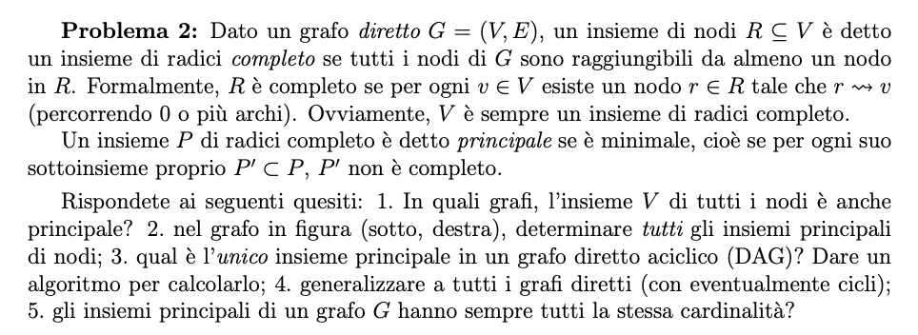
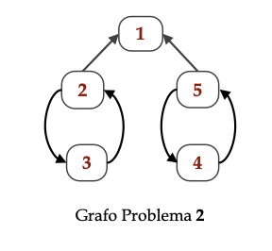
IV esonero, problema 2

Slide 16
Problema 2: quesiti 1-3
1. La presenza di un qualsiasi arco u → v, con u ≠ v, fa sì che v non sia mai in un insieme principale insieme a u. Di conseguenza, V è un insieme principale (è sempre completo) se e solo se l’insieme degli archi del grafo è vuoto.
2. Al più un nodo di un ciclo può appartenere a un insieme principale. Nel grafo in figura, in un insieme principale ci deve essere un nodo del ciclo 2, 3 ed uno del ciclo 4, 5 devono sempre appartenere a un insieme principale. Quindi tutti gli insiemi principali di nodi sono {2, 4}, {2, 5}, {3, 4} e {3, 5}.
3. In un DAG, l’unico insieme di nodi principale è l’insieme delle radici, cioè dei nodi senza archi entranti. Tali nodi devono esserci (non possono essere altrimenti raggiunti) in ogni insieme completo, e tutti gli altri sono raggiungibili da almeno uno di essi.
L’algoritmo per trovare tali nodi, consiste semplicemente nel calcolare i gradi entranti di ciascun nodo (𝛳(n+m)) e poi selezionare quelli con gradi entranti 0 (𝛳(n)). Totale: 𝛳(n+m).
Osservo che non è necessario calcolare il Topological Sort, né utile (una radice isolata potrebbe essere l’ultimo nodo nell’ordine topologico)

Slide 17
Problema 2: quesiti 4-5
4. Avendo capito le soluzioni a 2 e 3, l’algoritmo per un grafo generico diretto dovrebbe essere chiaro: 1. Calcolo il grafo condensato G^{SCC} delle componenti fortemente connesse, che è un DAG
2. Calcolo i nodi R di G^{SCC} con 0 archi entranti
3. scelgo arbitrariamente un nodo di G da ciascuna delle componenti connesse in R.
Ciascuna di queste operazioni è dominata dalla complessità 𝛳(n+m) del calcolo delle componenti fortemente connesse.
5. L’algoritmo precedente implica anche che fissato un grafo G, gli insiemi principali avranno sempre cardinalità uguale al numero di componenti connessi con grado entrante 0 in G^{SCC}.

Slide 18
Es. 5. Trovare un insieme minimale di nodi principali
Testo
Descrivere un algoritmo che dato un grafo diretto G trova il minimo numero di vertici da cui e’ possibile raggiungere tutti gli altri vertici del grafo. L’algoritmo deve avere complessita’ O(n + m).

Slide 19
Es. 5. Trovare un insieme minimale di nodi principali
Soluzione

